Slide 1



复习引入
问题提出
方差定义
方差的两个性质
思考三
本课小结
Notes:
广东省阳江市第一中学周如钢

Slide 2

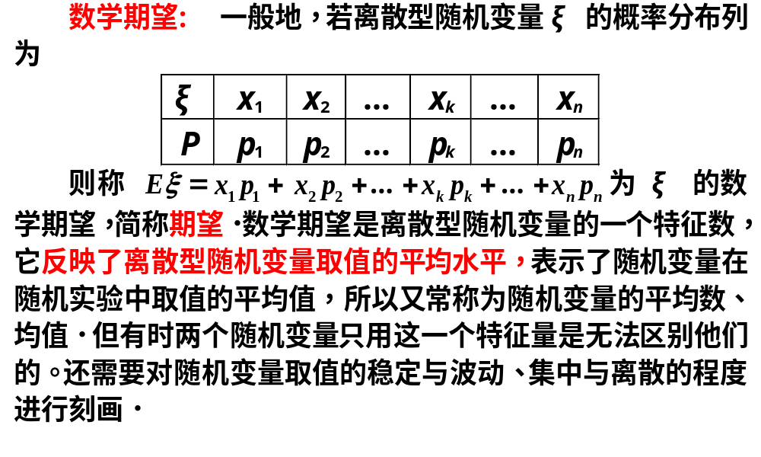
Notes:
广东省阳江市第一中学周如钢

Slide 3
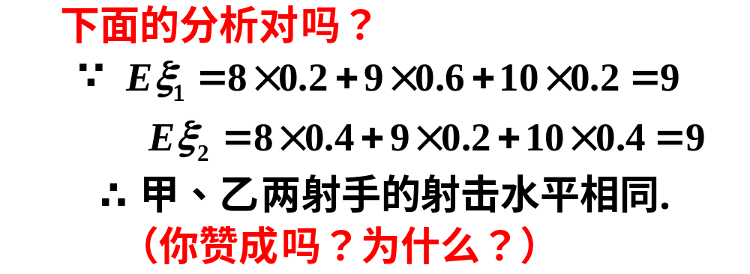
已知甲、乙两名射手在同一条件下射击，所得环数ξ₁、ξ₂的分布列如下：
ξ₁ | 8 | 9 | 10
P | 0.2 | 0.6 | 0.2
ξ₂ | 8 | 9 | 10
P | 0.4 | 0.2 | 0.4
如果其他对手的射击成绩都在8环左右，应派哪一名选手参赛？
试比较两名射手的射击水平.
如果其他对手的射击成绩都在9环左右，应派哪一名选手参赛？
显然两名选手的水平是不同的,这里要进一步去分析他们的成绩的稳定性.
Notes:
广东省阳江市第一中学周游数

Slide 4

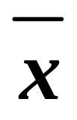
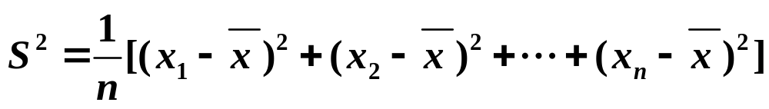
一组数据的方差：
在一组数：x₁,x₂ ,…,x_{n} 中，各数据的平均数为 ，则这组数据的方差为：
方差反映了这组数据的波动情况
类似于这个概念,我们可以定义随机变量的方差..
方差定义
Notes:
广东省阳江市第一中学周如钢

Slide 5










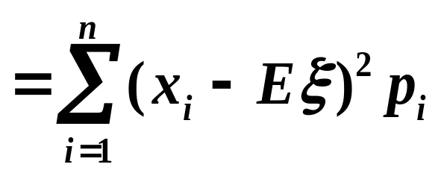
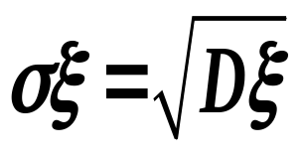

离散型随机变量取值的方差和标准差:
一般地,若离散型随机变量ξ的概率分布列为：
···
···
···
···
则称
为随机变量ξ的方差.
称
为随机变量ξ的标准差.
它们都是反映离散型随机变量偏离于均值的平均程度的量，它们的值越小，则随机变量偏离于均值的平均程度越小，即越集中于均值。
记忆方法: “三个的”
练习一下
Notes:
广东省阳江市第一中学周如钢

Slide 6
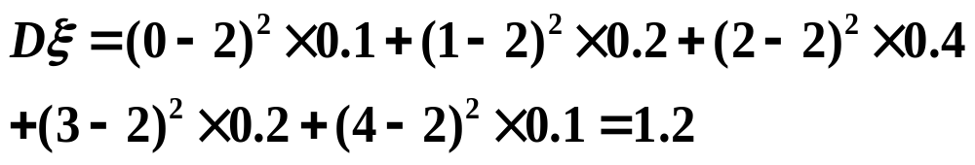
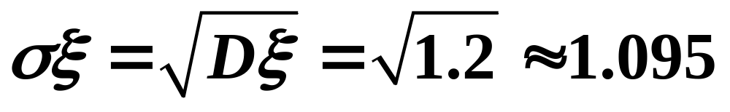
练习1.(课本第78练习)已知随机变量ξ的分布列
ξ | 0 | 1 | 2 | 3 | 4
P | 0.1 | 0.2 | 0.4 | 0.2 | 0.1
求Dξ和σξ.
解：
2.若随机变量ξ满足P（ξ＝c）＝1，其中c为常数，求Eξ和Dξ.
Eξ＝c×1＝c
Dξ＝（c－c）²×1＝0
Notes:
广东省阳江市第一中学周如钢

Slide 7
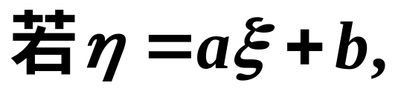


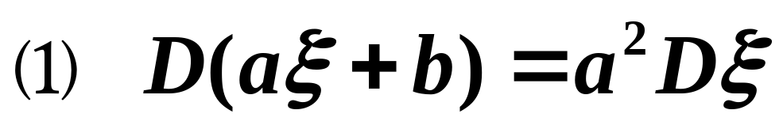
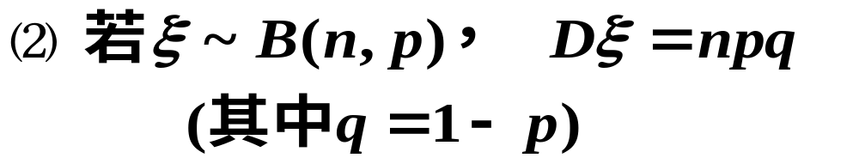
结论1： 则 ;
结论2：若ξ~B(n，p)，则Eξ= np.
(1) 则 ;
(2)若ξ~B(n，p)，则 Dξ= ?.
可以证明,对于方差有下面两个重要性质：
则
练习一下
Notes:
广东省阳江市第一中学周如钢

Slide 8
D
1.已知随机变量ξ的分布列为则Eξ与Dξ的值为( )
(A) 0.6和0.7 (B)1.7和0.3
(C) 0.3和0.7 (D)1.7和0.21
2.已知ξ∼B(100,0.5),则Eξ=___,Dξ=____,σξ=___. E(2ξ-1)=____, D(2ξ-1)=____, σ(2ξ-1)=_____
ξ | 1 | 2
P | 0.3 | 0.7
50
25
5
99
100
10
3、有一批数量很大的商品，其中次品占1％，现从中任意地连续取出200件商品，设其次品数为X，求EX和DX。
2，1.98
Notes:
广东省阳江市第一中学周如钢

Slide 9
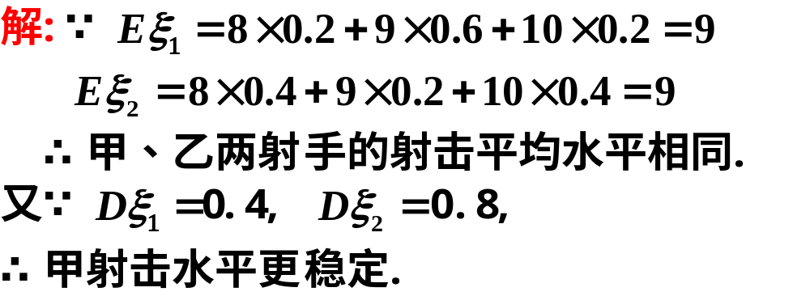
已知甲、乙两名射手在同一条件下射击，所得环数ξ₁、ξ₂的分布列如下：
ξ₁ | 8 | 9 | 10
P | 0.2 | 0.6 | 0.2
ξ₂ | 8 | 9 | 10
P | 0.4 | 0.2 | 0.4
如果其他对手的射击成绩都在8环左右，应派哪一名选手参赛？
试比较两名射手的射击水平.
如果其他对手的射击成绩都在9环左右，应派哪一名选手参赛？
如果对手在8环左右,派甲.
如果对手在9环左右,派乙.
再看一例
例2
Notes:
广东省阳江市第一中学周如钢

Slide 10
例题：甲乙两人每天产量相同，它们的
次品个数分别为ξ,η，其分布列为
ξ | 0 | 1 | 2 | 3
P | 0.3 | 0.3 | 0.2 | 0.2
η | 0 | 1 | 2
P | 0.1 | 0.5 | 0.4
判断甲乙两人生产水平的高低？
Notes:
广东省阳江市第一中学周如钢

Slide 11
Eξ=0×0.3+1×0.3＋2×0.2＋3×0.2=1.3
Eη=0×0.1+1×0.5＋2×0.4=1.3
Dξ=(0－1.3)²×0.3+(1－1.3)²×0.3＋（2－1.3）²×0.2＋（3-1.3)²×0.2=1.21
期望值高，平均值大，水平高
方差值小，稳定性高，水平高
结论：甲乙两人次品个数的平均值相等，但甲的稳定性不如乙，乙的生产水平高。

Slide 12
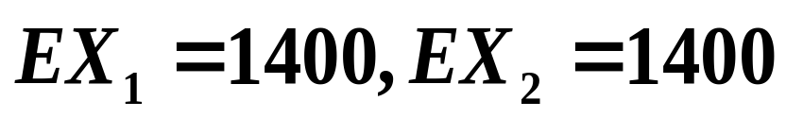
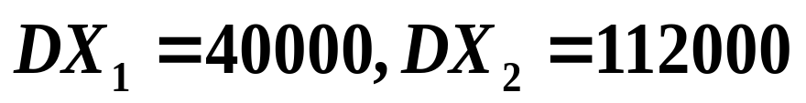
例2:有甲乙两个单位都愿意聘用你,而你能获得如下信息：
甲单位不同职位月工资X₁/元 | 1200 | 1400 | 1600 | 1800
获得相应职位的概率P₁ | 0.4 | 0.3 | 0.2 | 0.1
乙单位不同职位月工资X₂/元 | 1000 | 1400 | 1800 | 2200
获得相应职位的概率P₂ | 0.4 | 0.3 | 0.2 | 0.1
根据工资待遇的差异情况，你愿意选择哪家单位？
解：
在两个单位工资的数学期望相等的情况下,如果认为自己能力很强,应选择工资方差大的单位,即乙单位;如果认为自己能力不强,就应选择工资方差小的单位,即甲单位.
Notes:
广东省阳江市第一中学周如钢

Slide 13
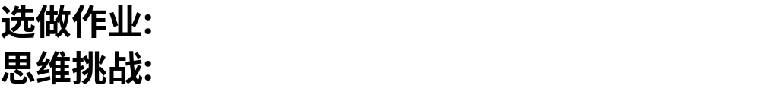

3.若随机变量ξ服从二项分布，且Eξ=6， D ξ=4,则此二项分布是 。
设二项分布为ξ ~B(n,p) ,则
Eξ=np=6
n=18
p=1/3
Dξ=np(1-p)=4
Notes:
广东省阳江市第一中学周如钢

